Slide 1
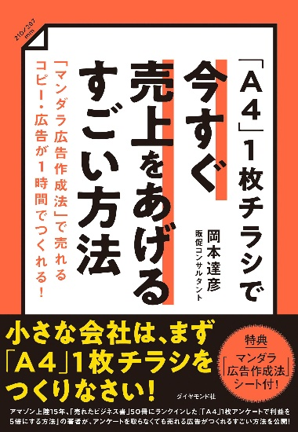
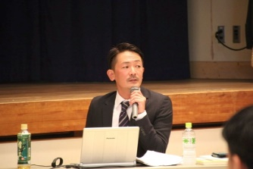
®
210×297
あの人気書籍のセミナーが聞けるチャンスです！
豊商工第 ３２５号
mm
令和３年１１月８日
お金をあまりかけず、今すぐ売上をあげたい豊見城市の事業者の方へ
「Ａ４」１枚チラシで
今すぐ売上をあげる
すごい方法
解説実践セミナー
マンダラ広告作成法で売れるコピー・広告が１時間で作れる！
沖縄でも今すぐ売上をあげた人が続々登場！
セミナー内容
● 新入社員が作ったチラシで１00万円！(舗装会社・」糸満市）
● イベントで自作チラシを配布し購入者続出！（健康食品・国頭村）
● 需要が下がる時期に「A4」1枚チラシで新規客３倍！(水宅配・豊見城市）
● コロナ禍自作「A4」チラシで新規４倍！（学習塾・宜野湾市）
✓今広告を作らなければいけない理由とは？ ✓これからの広告に必要なのは「説明力」
✓「Ａ４」1枚チラシのメリット
✓売れる広告に必要な要素・順番・レイアウトとは？
✓売れる広告が簡単に作れるマンダラ広告作成法とは？
※変更になる場合がございます。
セミナー参加者の喜びの声
■日 時：令和3年12月1日（水）
14：00～17：00（受付 13：30～） ■場 所：豊見城市商工会 会議室
■参加費 ：無料
■定 員：限定20名（定員になり次第締め切ります）
■問い合わせ：豊見城市商工会
担当：安谷屋（来間） ☎098－850－2060
●以前、国頭村商工会でA4チラシの講座を受けて作ったチラシが効果絶大です。６日間同じ場所で行われているイベントへ参加中ですが、配ったチラシを見て戻ってきて買ってくれたり。翌日来てくれたりと、声をかけてくださいます。本当に通じるチラシになってます。（M様）
●マンダラにあてはめる（自分の商品の良さを描くこと）だけですぐにチラシができてあがっちゃうなんてすごい！商品の見直し、再確認の場にもなりました。（Ｊ様）
【講師】 マンダラ広告作成法アドバイザー 豊平尚哉
なぜ「Ａ４」１枚チラシを初めに作るのか？
良いモノを持っているにもかかわらず、上手く伝えられなくて困っているお店や会社を救うために、マンダラ広告作成法の考案者で著者の販促コンサルタント岡本達彦氏の元、マンダラ広告作成法認定アドバイザーとして活動中！
小さな会社は知名度がないので、待っていてもお客様は来てくれません。自分の方から積極的に情報を伝えていかなければならないのです。そこでまず作るべき販促ツールが「A4」1枚チラシです。チラシはWebと違ってこちらから積極的に情報を伝えられます。 またA4サイズは、スペースが限られているので無駄な情報が省かれ、本当に伝えたいことが明確になります。つまり本当に伝えたい事が積極的に伝えられるという事です。今回のセミナーでは売れる「Ａ４」１枚チラシが誰でも簡単に作れるマンダラ広告作成法というかつてなかった完全オリジナルの広告作成手法をお教えします。もっと商品・サービスを売って今すぐ売上をあげたいという方は是非お越しください！
よくある質問
Q：どんな業種でも使えるのですか？
A： BtoB・BtoC、業種問わず使えるノウハウです。
Q：今まで広告を作ったことがないのですが大丈夫ですか？
A：センス・経験・知識がなくても出来るので大丈夫です。
【セミナー申込書】 満席になる前に今すぐお申し込みください！ ＦＡＸ：098－850－0462 【２４時間受付】
氏 名
業 種
会 社 名
電話番号
所在地
Ｅメール

